Slide 1
INFORMACE Z
MAS POŠUMAVÍ

Slide 2
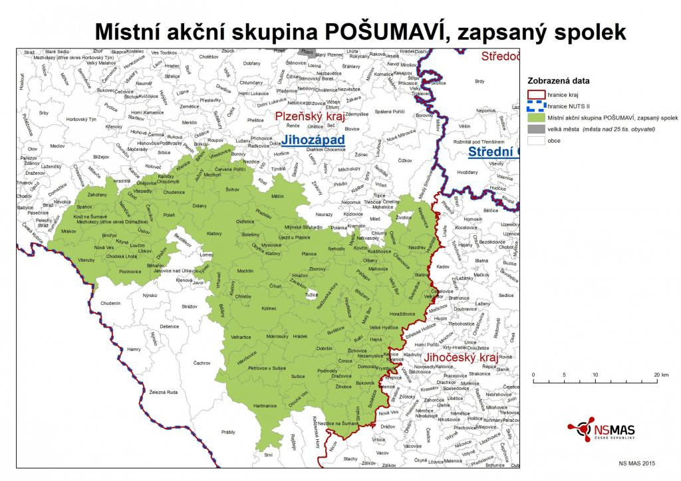
enviromentální

Slide 3
Operační programy MAS v programovém období 2014 - 2020
IROP – celková alokace 105 690 450 Kč
- v roce 2021 vyčerpáno 105 475 450 Kč – podpořeno 48 projektů
- v listopadu 2021 vyhlášena poslední výzva na Mobilitu sociálních služeb ve výši 215 000 Kč
OPZ – celková alokace 15 450 000 Kč
v roce 2021 vyčerpáno 14 772 795 Kč – podpořeno 8 projektů
program je již od roku 2020 uzavřen
PRV – celková alokace 78 930 420 Kč
- v roce 2021 vyčerpáno ………….. – podpořeno 83 projektů
- bylo vyhlášeno tzv. přechodné období pro které je alokováno více než 20 000 000 Kč, výzva bude vyhlášena v roce 2022

Slide 4

Přehled možných OP 2021 -2027

Slide 5


CLLD 2021 - 2027
Standardizace MAS
Koncepční část
Strategie CLLD
Akční plán
Strategie CLLD (Programové rámce OP)
Výzvy MAS
Projekty konečných žadatelů

Slide 6
CLLD v jednotlivých OP
SZP – Společná zemědělská politika
IROP – Integrovaný regionální operační program
OPŽP – OP Životní prostředí
OPTAK – OP Technologie a aplikace
pro konkurenceschopnost
OPZ+ - OP Zaměstnanost+

Slide 7
CLLD v SZP 2024/5-2027
  intervence LEADER dle čl. 71 Spolupráce
  zemědělské podnikání
  zpracování a uvádění na trh
  nezemědělské podnikání
  lesnické aktivity
  zemědělská infrastruktura
  neproduktivní investice v lesích
  občanská vybavenost
  případně nové aktivity
  projekty spolupráce MAS
  - zřejmě nebudou: vzdělávací projekty, preventivní protipovodňová opatření v lesích

Slide 8
CLLD v IROP 2021-27
  SC 5.1 Podpora integrovaného a inkluzivního sociálního, hospodářského a environmentálního místního rozvoje,
  kultury, přírodního dědictví, udržitelného cestovního ruchu
  a bezpečnosti v jiných než městských oblastech
  DOPRAVA
  VEŘEJNÁ PROSTRANSTVÍ
  HASIČI
  VZDĚLÁVÁNÍ
  SOCIÁLNÍ SLUŽBY
  KULTURA
  CESTOVNÍ RUCH
  míra dotace: 95% EU+SR / 5% žadatel

Slide 9
CLLD v IROP 2021-27
/ DOPRAVA
Infrastruktura pro bezpečnou nemotorovou dopravu
  výstavba, modernizace a rekonstrukce komunikací pro pěší v trase
  nebo v křížení pozemní komunikace s vysokou intenzitou dopravy
  zvyšování bezpečnosti nemotorové dopravy stavebními úpravami komunikací pro pěší a pro cyklisty a instalací prvků zklidňujících dopravu v nehodových lokalitách
  doplňková aktivita: pro zvýšení bezpečnosti nemotorové dopravy nezbytné přímo související stavební úpravy pozemní komunikace, rekonstrukce místních komunikací
Infrastruktura pro cyklistickou dopravu
  výstavba, modernizace a rekonstrukce vyhrazených komunikací pro cyklisty sloužících k dopravě do zaměstnání, škol a za službami, nebo napojující se
  na stávající komunikace pro cyklisty, včetně doprovodné infrastruktury
  realizace doprovodné cyklistické infrastruktury při vyhrazených komunikacích pro cyklisty s vysokou intenzitou dopravy

Slide 10
CLLD v IROP 2021-27
/ VEŘEJNÁ PROSTRANSTVÍ
Revitalizace veřejných prostranství – staveb krajinářské architektury s budováním zelené infrastruktury měst a obcí (např. parky, náměstí, návsi, městské třídy a uliční prostory, sídliště)
  ucelené (komplexní) projekty veřejných prostranství zaměřené na zelenou infrastrukturu (modrou i zelenou složku), veřejnou a technickou infrastrukturu
  a související opatření v řešeném území nezbytná pro rozvoj a zlepšení kvality ekosystémových služeb měst a obcí
  revitalizace a modernizace stávajících veřejných prostranství
  revitalizace a úprava nevyužívaných ploch

Slide 11
CLLD v IROP 2021-27
/ HASIČI
Podpora jednotek SDH kategorie JPO II, III a V
  výstavba a rekonstrukce požárních zbrojnic, pořízení požární techniky, věcných prostředků požární ochrany, vybudování a revitalizace umělých zdrojů požární vody v obcích

Slide 12
CLLD v IROP 2021-27
/ VZDĚLÁVÁNÍ - MŠ
Rekonstrukce infrastruktury MŠ
a zařízení péče o děti typu dětské skupiny (jesle)
  navýšení kapacit v MŠ v území působnosti MAS
  zvyšování kvality podmínek v MŠ pro poskytování vzdělávání, včetně vzdělávání dětí se speciálními vzdělávacími potřebami, s ohledem na zajištění hygienických požadavků v MŠ, kde jsou nedostatky identifikovány krajskou hygienickou stanicí
  navyšování kapacit a vznik nových zařízení péče o děti typu dětské skupiny (jesle)

Slide 13
CLLD v IROP 2021-27
/ VZDĚLÁVÁNÍ - ZŠ
Infrastruktura ZŠ ve vazbě na odborné učebny
a rekonstrukce učeben neúplných škol
  podpora vybudování a vybavení odborných učeben ZŠ ve vazbě na přírodní vědy, polytechnické vzdělávání, cizí jazyky, práci s digitálními technologiemi
  budování vnitřní konektivity škol
  vybudování zázemí pro školní poradenská pracoviště a pro práci s žáky se speciálními vzdělávacími potřebami (např. klidové zóny, reedukační učebny)
  budování zázemí pro pedagogické i nepedagogické pracovníky škol
  vedoucí k vyšší kvalitě vzdělávání ve školách (např. kabinety)
  vytvoření vnitřního i venkovního zázemí pro komunitní aktivity při ZŠ
  vedoucí k sociální inkluzi (např. veřejně přístupné prostory pro sportovní aktivity, knihovny, společenské místnosti), které by po vyučování sloužilo jako centrum vzdělanosti a komunitních aktivit
  budování zázemí pro školní družiny a školní kluby
  umožňující zvyšování kvality poskytovaných služeb
  rekonstrukce učeben neúplných škol
  doplňková aktivita: doprovodná infrastruktura zázemí školy

Slide 14
CLLD v IROP 2021-27
/ SOCIÁLNÍ SLUŽBY
Infrastruktura pro sociální služby
  infrastruktura sociálních služeb
  poskytovaných podle zákona o sociálních službách

Slide 15
CLLD v IROP 2021-27
/ KULTURA
Revitalizace kulturních památek
  revitalizace kulturních památek, expozice, depozitáře, technické zázemí, návštěvnická centra, edukační centra, restaurování, vybavení pro konzervaci
  a restaurování, evidence a dokumentace mobiliárních fondů
  doplňková aktivita: parkoviště u památek
Revitalizace a vybavení městských a obecních muzeí
  revitalizace muzeí, expozice, depozitáře, technické zázemí, návštěvnická centra, edukační centra, restaurování, vybavení pro konzervaci a restaurování, evidence a dokumentace muzejních sbírek
Rekonstrukce a vybavení obecních profesionálních knihoven
  výstavba, rekonstrukce knihoven, návštěvnické a technické zázemí, zařízení pro digitalizaci a aplikační software, technické vybavení knihoven

Slide 16
CLLD v IROP 2021-27
/ CESTOVNÍ RUCH
Veřejná infrastruktura udržitelného cestovního ruchu
  budování a revitalizace doprovodné infrastruktury cestovního ruchu
  (např. odpočívadla, parkoviště, sociální zařízení, veřejná infrastruktura
  pro vodáckou a vodní turistiku / rekreační plavbu)
  budování páteřních, regionálních a lokálních turistických tras
  a revitalizace sítě značení
  propojená a otevřená řešení návštěvnického provozu
  a navigačních systémů měst a obcí
  rekonstrukce stávajících a budování nových turistických informačních center

Slide 17
CLLD v OPŽP 2021-27
PILOTNÍ
PROJEKT(Y)
  SC 1.1 Podpora opatření v oblasti energetické účinnosti
  snížení energetické náročnosti veř. budov a veř. infrastruktury
  snížení energetické náročnosti systémů technologické spotřeby energie
  výstavba nových veřejných budov, které budou splňovat parametry pro pasivní nebo plusové budovy
  doprovodné aktivity:
    zlepšení kvality vnitřního prostředí budov
    zvýšení adaptability budov/infrastruktury na změnu klimatu

Slide 18
CLLD v OPTAK 2021-27
určeno pro malé a střední podniky (MSP)
  digitalizace
  automatizace
  robotizace
  tj. inovativní projekty s vysokou přidanou hodnotou
  míra dotace: max. 50%

Slide 19
CLLD v OPZ+ 2021-27
INTEGROVANÝ
PROJEKT MAS
  SC 2.1 posílit aktivní začleňování občanů…
  aktivizace a participace CS, komunitní (sociální) práce, kom. centra
  sociální práce, posílení kompetencí obcí
  posílení prvků svépomoci, vzájemné pomoci, sousedské výpomoci, sdílení a výměny zkušeností, podpora dobrovolnictví
  a mezigenerační výměny a výpomoci
  sdílená a neformální péče, vč. paliativní a domácí hospicové
  zaměstnanostní programy – podpora tvorby pracovních míst
  posilování rodinných vazeb – příměstské komunitní tábory,
  programy pro rodiny
  vzdělávací a edukační aktivity
  míra dotace 100%: MAS Pošumaví by mohla být nositelem individuálního projektu – je nutné vydefinovat cílové skupiny a potřeby v území.

Slide 20
DĚKUJEME ZA POZORNOST

